Slide 1
Firebase - Cloud Firestore
1TEL05 - Servicios y Aplicaciones para IoT
Clase 9.2
Prof. Stuardo Lucho

Slide 2
Base de datos
Firebase ofrece dos soluciones de bases de datos no relacionales (NoSQL) en la nube y accesibles para los clientes que admiten sincronización en tiempo real:
Cloud Firestore es la base de datos más reciente de Firebase para el desarrollo de apps para dispositivos móviles. Con Cloud Firestore también se pueden realizar consultas más ricas y rápidas, y el escalamiento se ajusta a un nivel más alto que Realtime Database.
→ Tiene librerías para iOS, Android, Web, Flutter, Java, Python, NodeJs...
Realtime Database es la base de datos original de Firebase. Es una solución eficiente y de baja latencia destinada a las apps para dispositivos móviles que necesitan estar sincronizados entre los clientes en tiempo real.
→ Tiene librerías para iOS, Android, Web, C++ y Unity

Slide 3


Cloud Firestore
Es una base de datos NoSQL que permite almacenar y sincronizar datos entre los dispositivos conectados en tiempo real.
Tiene librerías para: además de REST y RPC APIs
Esquema Serverless
Acceso a los datos mediante:
Firebase auth.
Acceso abierto (para pruebas)
Server to Server
Documentación: https://firebase.google.com/docs/firestore?hl=es-419

Slide 4
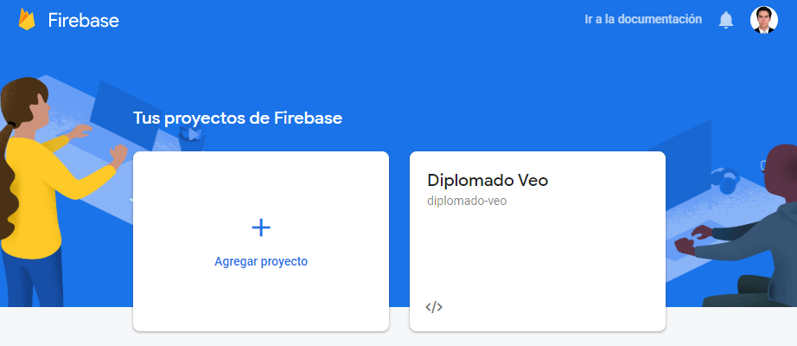
Proyecto en Google Console
Antes de empezar a enviar y recibir información, es necesario crear un proyecto en google.
Entre a https://console.firebase.google.com/, use su correo @pucp.edu.pe o @pucp.pe
Seleccione “Agregar proyecto”.

Slide 5
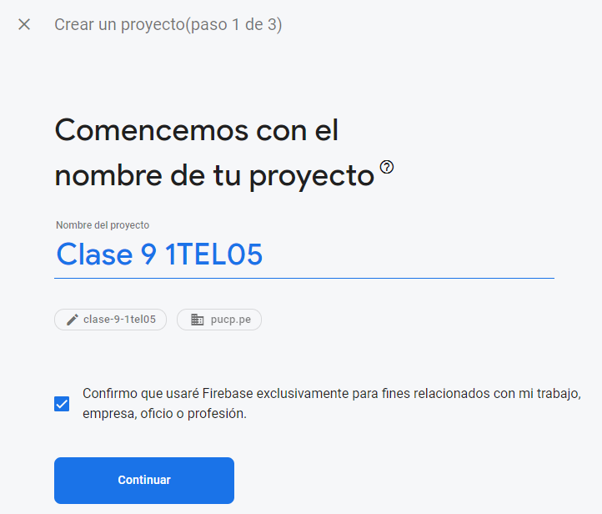
Crear proyecto - firebase console
Asegúrese de seleccionar pucp.pe o pucp.edu.pe

Slide 6
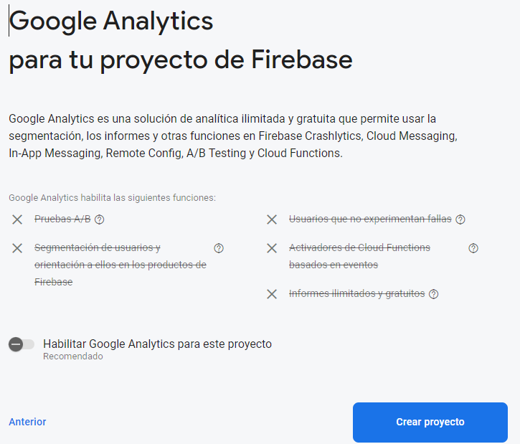
Crear proyecto - firebase console

Slide 7
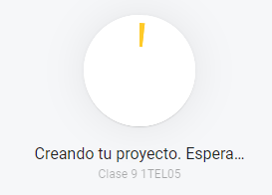
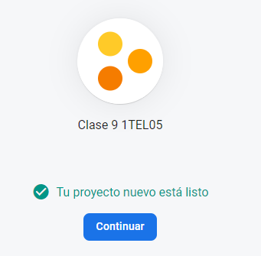
Crear proyecto - firebase console

Slide 8
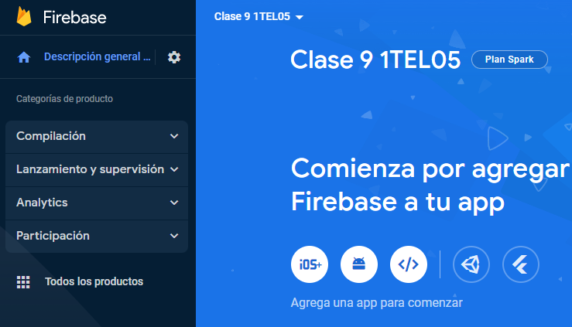
Firebase

Slide 9
Configurando firebase en Android

Slide 10
Requisitos
API Level >= 19 (Android 4.4 KitKat)
compileSdkVersion 28 o una versión posterior
→ https://firebase.google.com/docs/android/setup?hl=es

Slide 11
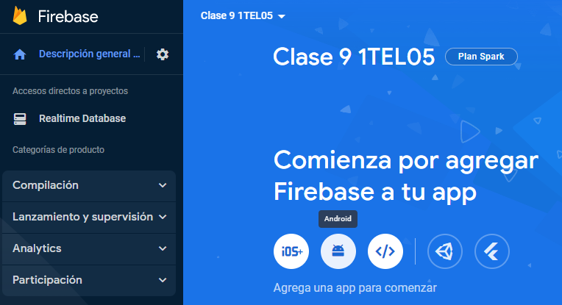
Registrar la app
Haga clic en el ícono de Android de su consola de firebase

Slide 12
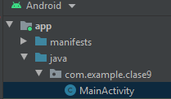
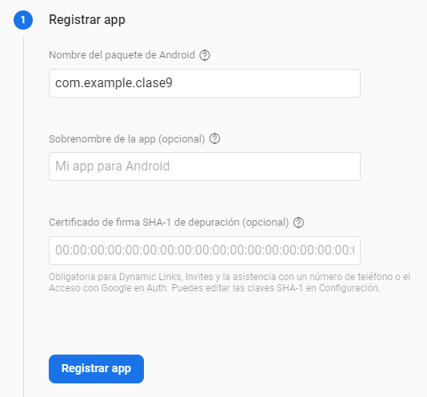
Registrar el ID de la APP
Ingrese el ID completo de su aplicación. En este caso se ha creado un proyecto:
→ com.example.clase9
* Este valor no se puede cambiar después
Estos campos son opcionales

Slide 13
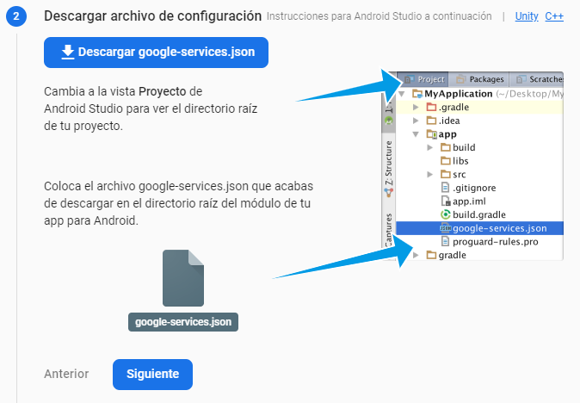
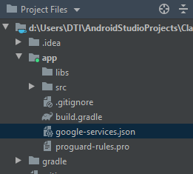
Descarga el archivo de configuración
Descargue el archivo de configuración y coloquelo donde indica

Slide 14
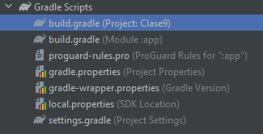
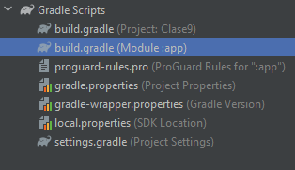
Agregar el SDK de Google Services
Realice las configuraciones de gradle indicadas:
→ build.gradle (Project: <proyecto>)
plugins {
id 'com.android.application' version '7.4.2' apply false
id 'com.android.library' version '7.4.2' apply false
id 'com.google.gms.google-services' version '4.3.15' apply false
}
→ build.gradle (Module: app)
plugins {
id 'com.android.application'
id 'com.google.gms.google-services'
}
android {
namespace 'com.example.clase9'
compileSdk 33
Notes:
id 'com.google.gms.google-services' version '4.3.15' apply false
id 'com.google.gms.google-services'

Slide 15
Agregando el firebase SDK

Slide 16
Agregar el SDK base de Firebase
→ build.gradle (Module: app)
dependencies {
implementation 'androidx.appcompat:appcompat:1.6.1'
implementation 'com.google.android.material:material:1.8.0'
implementation 'androidx.constraintlayout:constraintlayout:2.1.4'
testImplementation 'junit:junit:4.13.2'
androidTestImplementation 'androidx.test.ext:junit:1.1.5'
androidTestImplementation 'androidx.test.espresso:espresso-core:3.5.1'
implementation platform('com.google.firebase:firebase-bom:31.4.0')
}
Verifique aquí la última versión:
https://mvnrepository.com/artifact/com.google.firebase/firebase-bom
Notes:
implementation platform('com.google.firebase:firebase-bom:31.4.0')

Slide 17
Agregar el SDK de Cloud Firestore
→ build.gradle (Module: app)
Como usamos firebase-bom, ya no es necesario indicar la versión.
Si desea otra librería de Firebase, la puede ubicar en:
→ https://firebase.google.com/docs/android/setup?hl=es#available-libraries
dependencies {
implementation 'androidx.appcompat:appcompat:1.6.1'
implementation 'com.google.android.material:material:1.8.0'
implementation 'androidx.constraintlayout:constraintlayout:2.1.4'
testImplementation 'junit:junit:4.13.2'
androidTestImplementation 'androidx.test.ext:junit:1.1.5'
androidTestImplementation 'androidx.test.espresso:espresso-core:3.5.1'
implementation platform('com.google.firebase:firebase-bom:31.4.0')
implementation 'com.google.firebase:firebase-firestore'
}
Notes:
implementation 'com.google.firebase:firebase-firestore'

Slide 18
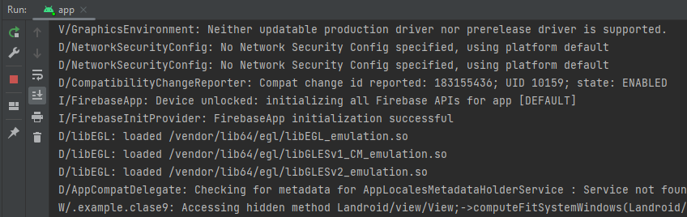
Listo
El SDK de Firebase usará el archivo de configuración para autenticarse.
Corra el proyecto (aún si está vacío) para probar y ver que no exista error.

Slide 19
Creando la base de datos
Cloud Firestore

Slide 20
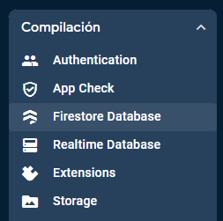
Crear una base de datos Cloud Firestore

Slide 21
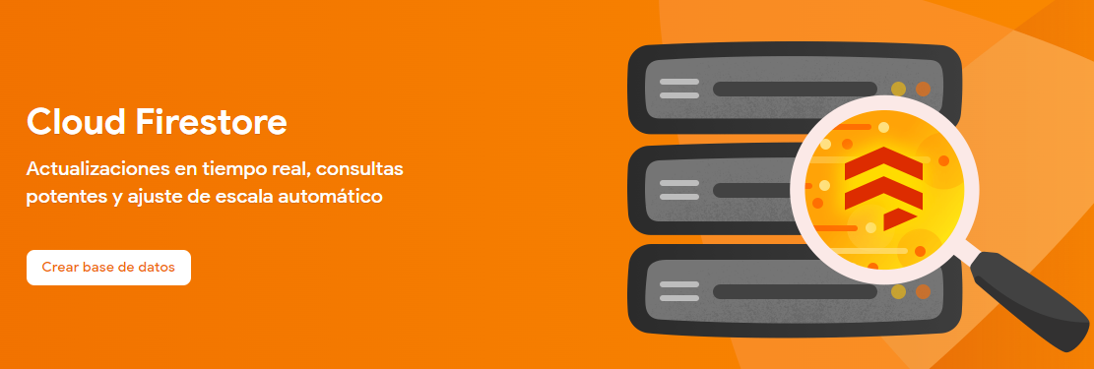
Crear una base de datos Cloud Firestore

Slide 22
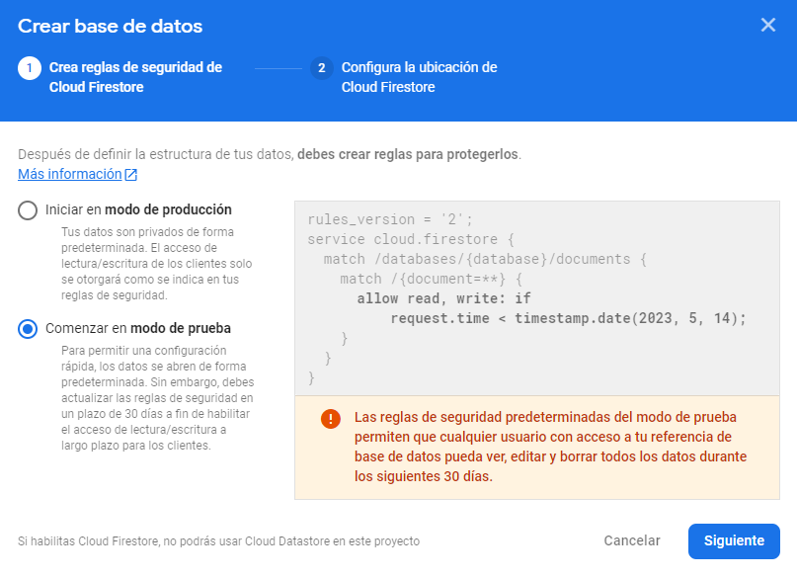
Crear una base de datos Cloud Firestore

Slide 23
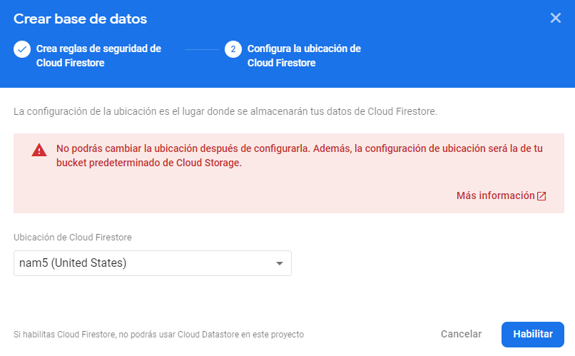
Crear una base de datos Cloud Firestore

Slide 24
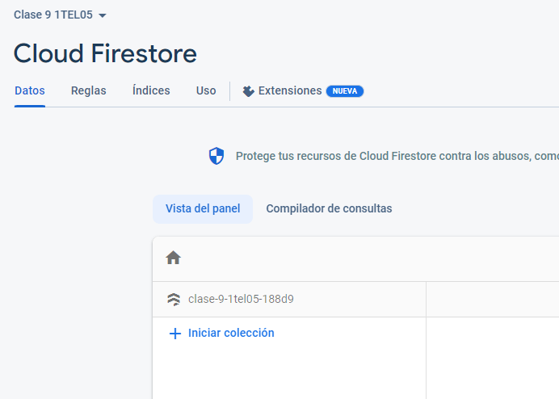
Base de datos Cloud Firestore

Slide 25
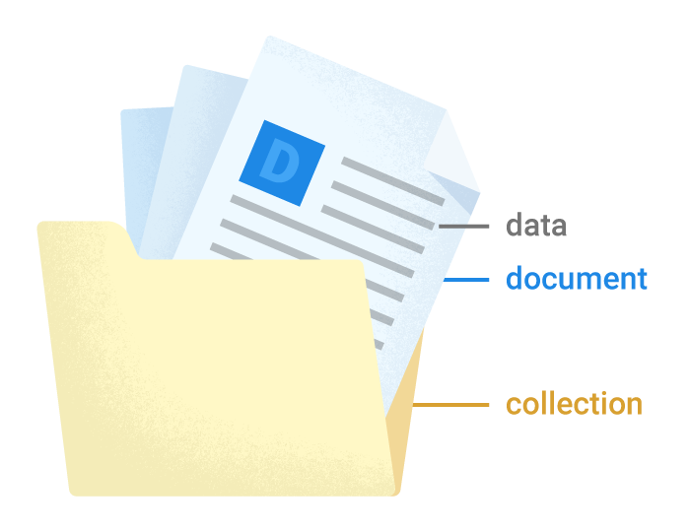
Estructura de datos en Cloud Firestore
Cloud Firestore almacena los datos en documentos que contienen campos a los cuales se les asignan valores. Estos documentos se almacenan en colecciones, que son contenedores para documentos y sobre los cuales se pueden crear consultas.
Los documentos admiten muchos tipos de datos diferentes, desde simples cadenas y números hasta objetos complejos anidados. También puede crear subcolecciones dentro de documentos y crear estructuras de datos jerárquicas que se escalan a medida que crece su base de datos.
Más información en:
https://firebase.google.com/docs/firestore/data-model
Así mismo, existen diferentes formas de ordenar su data:
https://firebase.google.com/docs/firestore/manage-data/structure-data

Slide 26
Guardar información en
Realtime Database

Slide 27
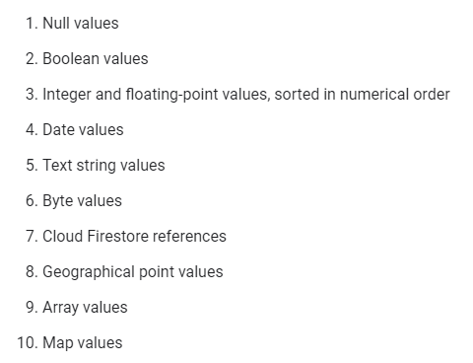
Tipos de datos en firebase
Los tipos de datos soportados en firebase son:
https://firebase.google.com/docs/firestore/manage-data/data-types

Slide 28
Instancia de la BD
Para acceder a Realtime Database debemos obtener la instancia de conexión.
FirebaseFirestore db;
@Override
protected void onCreate(Bundle savedInstanceState) {
super.onCreate(savedInstanceState);
binding = ActivityMainBinding.inflate(getLayoutInflater());
setContentView(binding.getRoot());
db = FirebaseFirestore.getInstance();
Obtiene una instancia de su base de datos usando su archivo de credenciales

Slide 29
Objeto a guardar
Existen dos formas para organizar la data que sea guardar:
Utiliza HashMap
Crea una clase con la estructura de la data
public class UsuarioDto {
private String nombre;
private String correo;
private String dni;

Slide 30
Guardar información - set()
Se usa el método set() para guardar la información. Sin embargo, no puede guardar un usuario directamente, pues este es un “documento” y estos existen dentro de colecciones. Primero se define la colección, luego el identificador (id) y dentro el documento.
db = FirebaseFirestore.getInstance();
UsuarioDto usuario = new UsuarioDto();
usuario.setNombre("Juan");
usuario.setCorreo("juan.perez@pucp.edu.pe");
usuario.setDni("12345678");
db.collection("usuarios")
.document("12345678")
.set(usuario)
.addOnSuccessListener(unused -> {
Log.d("msg-test","Data guardada exitosamente");
})
.addOnFailureListener(e -> e.printStackTrace());

Slide 31
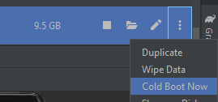
Probar la aplicación - errores
Si no puede guardar, verifique que tiene internet en el dispositivo y que tenga los permisos necesarios.
Para reiniciar el dispositivo, apáguelo y cold boot.

Slide 32
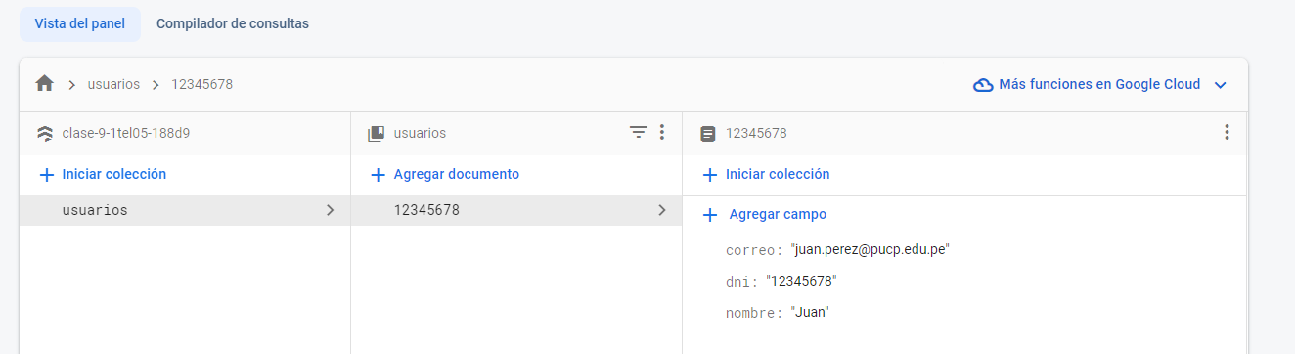
Resultado
Collection → Document → Data

Slide 33
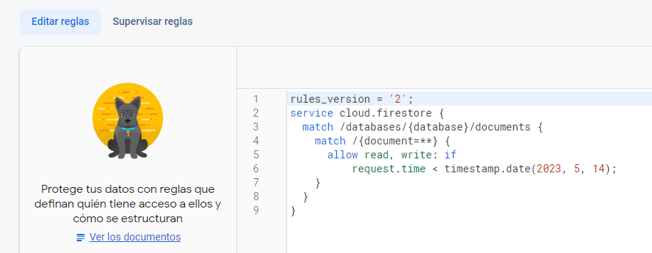
Reglas en Firebase
Por defecto Firebase bloquea todas las conexiones a una base de datos de aquellos clientes que no estén autenticados.
Esto se ve reflejado en las reglas por defecto que están por fechas:

Slide 34
Reglas en Firebase
Existen dos formas de permitir la lectura y escritura de información:
Autenticarnos con Firebase auth (https://firebase.google.com/docs/auth)
Permitir escritura y lectura por colección.
Usaremos el segundo enfoque. La siguiente clase se probará con Firebase auth.
→ También puede encontrar información en:
https://firebase.google.com/docs/firestore/security/get-started

Slide 35
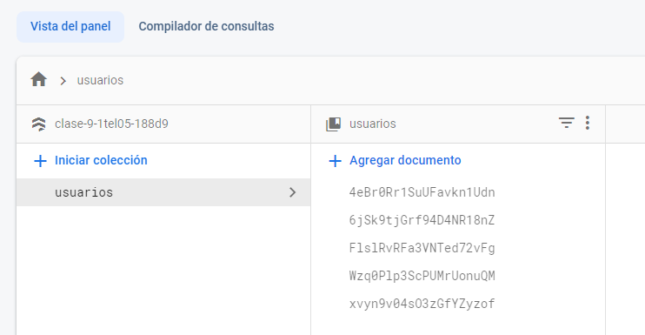
Autogenerar ID.
También es posible dejar a Firebase que cree un ID por nosotros, de esta forma si se desea guardar una lista grande de datos, Firebase asignará a cada uno, un ID diferente.
Para esto, debe usar el método add() sobre la colección.
Por ejemplo, agregar usuarios con ID autogenerados.

Slide 36
Autogenerar ID.
Cada vez que se cree un usuario, este se creará dentro de <usuarios> con un ID autogenerado.
Esto es útil si nos importan los contenidos (de la lista) más que los ID de cada uno.
UsuarioDto usuario = new UsuarioDto();
usuario.setNombre("Juan");
usuario.setCorreo("juan.perez@pucp.edu.pe");
usuario.setDni("12345678");
db.collection("usuarios")
.add(usuario)
.addOnSuccessListener(unused -> {
Log.d("msg-test","Data guardada exitosamente");
})
.addOnFailureListener(e -> e.printStackTrace());

Slide 37
Leer datos

Slide 38
Leer datos
Debido a que Cloud Firestore está orientado a obtener los datos en tiempo real, existen dos formas:
Usar Retrofit hacia el EndPoint → no es recomendado porque se tendría que estar haciendo consultas cada cierto tiempo para ver si hay cambios en los datos. No sería tan “real-time”.
Usar un Listener:
Por única vez: Permite obtener la información una única vez, por ejemplo, cuando el usuario se conecta y no se esperan cambios en esa data.
Siempre escuchando: Crea un socket de conexión entre el dispositivo y firebase que le notifica cuando existe algún cambio.
→ Para sacarle todo el provecho a Firebase, la idea es ir por un listener.

Slide 39
Para un documento

Slide 40
Obtener un documento una vez
Para empezar a escuchar por cambios se utiliza el método get().
En este ejemplo se obtiene el valor del documento con id: 4eBr0Rr1SuUFavkn1Udn
db.collection("usuarios")
.document("4eBr0Rr1SuUFavkn1Udn")
.get()
.addOnCompleteListener(task -> {
if (task.isSuccessful()) {
DocumentSnapshot document = task.getResult();
if (document.exists()) {
Log.d("msg-test", "DocumentSnapshot data: " + document.getData());
} else {
Log.d("nsg-test", "No such document");
}
} else {
Log.d("msg-test", "get failed with ", task.getException());
}
});
Logcat:

Slide 41
Parsear la respuesta
La información que obtiene de Cloud Firestore, está en texto plano, puede utilizar una librería como Gson para parsear los resultados; o utilizar el parsear nativo de firebase toObject().
db.collection("usuarios")
.document("4eBr0Rr1SuUFavkn1Udn")
.get()
.addOnCompleteListener(task -> {
if (task.isSuccessful()) {
DocumentSnapshot document = task.getResult();
if (document.exists()) {
UsuarioDto usuario = document.toObject(UsuarioDto.class);
if(usuario != null){
Log.d("msg-test", "Nombre: " + usuario.getNombre());
Log.d("msg-test", "Correo: " + usuario.getCorreo());
}
} else {
Log.d("nsg-test", "No such document");
}
} else {
Log.d("msg-test", "get failed with ", task.getException());
}
});

Slide 42
Para una colección

Slide 43
Obtener una colección una vez
Para empezar a escuchar por cambios se utiliza el método get() sobre la colección y luego se itera sobre la misma con QueryDocumentSnapshot
db.collection("usuarios")
.get()
.addOnCompleteListener(task -> {
if (task.isSuccessful()) {
for (QueryDocumentSnapshot document : task.getResult()) {
UsuarioDto usuario = document.toObject(UsuarioDto.class);
Log.d("msg-test", "Nombre: " + usuario.getNombre());
Log.d("msg-test", "Correo: " + usuario.getCorreo());
}
} else {
Log.d("msg-test", "Error getting documents: ", task.getException());
}
});

Slide 44
Obtener una colección y su cambios en tiempo real
Para empezar a escuchar por cambios se utiliza el método addSnapshotListener() pero en este caso, sobre la colección.
db.collection("usuarios")
.addSnapshotListener((snapshot, error) -> {
if (error != null) {
Log.w("msg-test", "Listen failed.", error);
return;
}
for(QueryDocumentSnapshot doc: snapshot){
UsuarioDto usuario = doc.toObject(UsuarioDto.class);
Log.d("msg-test", "Nombre: " + usuario.getNombre());
Log.d("msg-test", "Correo: " + usuario.getCorreo());
}
});

Slide 45
Listeners y consumo de batería
Tenga en cuenta que aún si su aplicación se va a background, el listener sigue corriendo, por eso es una buena práctica desregistrar el listener cuando se va a onPause o onStop y volver a retomarlo en onResume.
Sin embargo, si desea escuchar en tiempo real las actualizaciones sobre su base de datos, entonces sirve dejar el listener activo.

Slide 46
Obtener el Key
Si se desea obtener el id o Key de cada registro, puede utilizar el método del documento getId():
for(QueryDocumentSnapshot doc: snapshot){
Log.d("msg-test","ID: " + doc.getId());
UsuarioDto usuario = doc.toObject(UsuarioDto.class);

Slide 47
Ordenamiento y filtrado
También puede ordenar y filtrar información, lo cual puede verificar en:
https://firebase.google.com/docs/firestore/query-data/queries?hl=es-419
Así mismo, también es posible guardar la información si el usuario está offline.

Slide 48
¿Preguntas?

Slide 49
Muchas gracias

